Slide 1
التدريس المتمايز في مادة التربية الأسرية
اعداد وتنفيذ مشرفات التربية الأسرية
شوق عقيل مسرحي
سميرة عمر جابري

Slide 2
صباح الورد لكل روح استجابت وعطرت صباحنا بأريج حضورها

Slide 3
نشاط
ماذا تعرفين عن التمايز في التدريس

Slide 4
من حكمة الله تعالى أن جعل الاختلاف والتمايز بين البشر فقال:
﴿ وَمِنْ آَيَاتِهِ خَلْقُ السَّمَوَاتِ وَالْأَرْضِ وَاخْتِلَافُ أَلْسِنَتِكُمْ وَأَلْوَانِكُمْ إِنَّ فِي ذَلِكَ لَآَيَاتٍ لِلْعَالِمِينَ ﴾ [الروم: 22]
وقال صلى الله عليه وسلم: «إن الله تعالى خلق آدم من قبضة قبضها من جميع الأرض،
فجاء بنو آدم على قدر الأرض، فجاء منهم الأحمر، والأبيض، والأسود».
ولذا كان الاختلاف بين بني البشر سنة من سنن الله تعالى التي ارتضاها لهم، فلقد أثبتت
الخبرة البشرية أن الاختلاف أمر محمود، بل مطلوب، لكونه مصدر إثراء وإغناء،
ولولا هذا الاختلاف؛ لأصبح الناس نسخًا مكررة لا طعم لها ولا رائحة، وهذا يقتضي
أن يكون الاختلاف اختلاف تنوع لا تضاد، اختلاف إثراء لا إقصاء.
ومن هذا المنطلق تمثل الفروق الفردية، والتمايز في المواهب والسمات ،
والخصائص بين الطلاب أكبر تحدي للمعلم أثناء تأديته لدوره في العملية التعليمية،
لأننا بحاجة إلى معلم مطلع على أهمية الفروق الفردية، ومتحسس بالحاجات المختلفة لطلابه قادر على التكيف مع المنهج الدراسي، ومتقبل للفروق الفردية ويعتبر وجودها أمر طبيعيًا

Slide 5
فإذا راعى الله سبحانه وتعالى تنوع الخطاب القرآني ليلائم الناس على حسب مستوياتهم ،
فإن بالأحرى على المعلم تمثل ذلك في تقديمه المنهج الدراسي لطلابه، ومن صور هذا التنوع في القرآن:
خطاب موجه للقلب، قال تعالى:
﴿ قُلْ إِنْ كُنْتُمْ تُحِبُّونَ اللَّهَ فَاتَّبِعُونِي يُحْبِبْكُمُ اللَّهُ ﴾
﴿وَيَغْفِرْ لَكُمْ ذُنُوبَكُمْ وَاللَّهُ غَفُورٌ رَحِيمٌ ﴾ [آل عمران: 31].
-خطاب موجه للعقل ،قال تعالى: ﴿ أَفَلَا يَنْظُرُونَ إِلَى الْإِبِلِ كَيْفَ خُلِقَتْ (17)
وَإِلَى السَّمَاءِ كَيْفَ رُفِعَتْ (18) وَإِلَى الْجِبَالِ كَيْفَ نُصِبَتْ (19)
وَإِلَى الْأَرْضِ كَيْفَ سُطِحَتْ ﴾

Slide 6
- خطاب للبصيرة النيرة، قال تعالى: ﴿ فَانْظُرْ إِلَى آَثَارِ رَحْمَةِ اللَّهِ كَيْفَ يُحْيِي
الْأَرْضَ بَعْدَ مَوْتِهَا إِنَّ ذَلِكَ لَمُحْيِي الْمَوْتَى وَهُوَ عَلَى كُلِّ شَيْءٍ قَدِيرٌ ﴾ [الروم: 50].
وفي التربية الحديثة نجد الدعوة والمناداة إلى مراعاة خصاص
الطلاب ومعارفهم السابقة، وبيئاتهم، وميولهم ، والأساليب والطرق التي يتعلمون بها، ولهذا يتناول هذا الفصل استراتيجية تتعلق وتعتني بهذا الجانب، وإعطاء كل طالب حقه وكفايته بما يوافق ما لديه من استعداد، وهذا النوع من التعليم أو التدريس يستخدم استراتيجيات معينة لتحقيق أهداف محددة يسعى إليها، ومن هذه الاستراتيجيات استراتيجية التدريس المتمايز أو ما يطلق عليها (المنوع - المتباين - الفارق).

Slide 7
مفهوم التدريس المتمايز
هو تعليم يهدف إلى رفع مستوى جميع الطلاب, وليس فقط الطلاب الذين يواجهون مشاكل في التحصيل، ويُعرف أيضاً إنه سياسة مدرسيه تأخذ باعتبارها خصائص الفرد وخبراته السابقة وأنه طريقة لتقديم بيئة تعليمية مناسبة لجميع الطلاب تهدف إلى زيادة إمكانات وقدرات الطالب. إن النقطة الأساسية في هذه السياسة هي توقعات المعلمين من الطلاب واتجاهات الطلاب نحو إمكاناتهم وقدراتهم

Slide 8
أهمية التدريس المتمايز
في التعليم العادي يقدم المعلم مثيراً واحداً أو هدفاً واحد، ويكلف الطلبة بنشاط واحد ليحققوا نفس المخرجات.
أما إذا أراد المعلم أن يراعي الفروق الفردية فإنه يعمل على تقديم نفس المثير للجميع ونفس المهمة ولكن يقبل منهم مخرجات مختلفة. ففي هذه الحالة يراعي قدرات وإمكانات الطلبة فهم لا يستطيعون جميعاً الوصول إلى نفس النتائج أو المخرجات لأنهم متفاوتون في قدراتهم. أما إذا أراد المعلم تقديم تعليم متمايز فإنه يقدم نفس المثير ومهام متنوعة ليصل إلى نفس المخرجات. ومن هنا تكمن أهمية التعليم المتمايز بأنها :
1ـ تراعي أنماط تعلم التلاميذ المختلفة : (سمعي ـ بصري ـ لغوي ـ حركي ـ منطقي أو رياضي ـ اجتماعي ـ حسي).
2- تحقق شروط التعلم الفعال.
3- تراعي وتشبع وتنمي ميول واتجاهات التلاميذ.
4- تنمي الابتكار وتكشف الإبداع.
5- تتكامل مع التعلم القائم على الأنشطة (المشروع ـ التجريب ـ الاستقصاء).
6- يمكن للتلاميذ أن يتفاعلوا بطريقة متمايزة تقود إلى منتجات متنوعة.

Slide 9
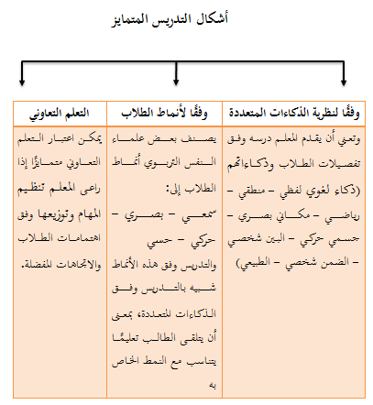

Slide 10
مبررات التدريس المتمايز.
إن للطلاب قدرات مختلفة, واهتمامات, ودوافع، إن تقديم تعليم متمايز لهم يعتمد على ضرورة معرفة كل طالب وعلى قدرة المعلم في معرفة إستراتيجيات ملائمة لتدريس كل طالب فليس هناك طريقه واحدة للتدريس، حيث إن كل طالب يأتي إلى المدرسة محملاً بخبرات مختلفة وثقافات متنوعة من بيئات مختلفة، وهذه الاختلافات قد تكون نتيجة لاختلافات في البيئة المنزلية أو في الثقافة أو في الخبرات أو في الاستجابة لمتطلبات الدارسة أو في عمليات الإدراك عند الطالب. ومن هنا قد تنحصر المبررات بشكل عام في :
1- مناهج التعليم العام. 2- الفروق الفردية.
3- التربية حق للجميع. 4- تنمية المجتمع واجب على الجميع.
5- تكافؤ الفرص أمام الطلبة 6- العدالة بين الطلاب.
7- النمو المتوازن للفئة العمرية للطلاب 8-العلوم التربوية : تصميم التدريس.

Slide 11
الفرق بين مفهوم التدريس المتمايز ومفهوم تفريد التعليم ومبدأ مراعاة الفروق الفردية والتدريس التقليدي
1- التدريس المتمايز وتفريد التعليم:
إن التنويع في التدريس لا يركز على كل طالب منفردًا ، ويضع له برنامجًا خاصًا ، ولكن يتم تعرف قدرات وميول وخلفيات الطلاب ، مثلاً باستخدام المجموعات المرنة.
2- التدريس المتمايز ومبدأ مراعاة الفروق الفردية:
على رغم ما يبدو بينهما من تقارب إلا أن الفرق يكمن في أن المعلم عندما يقصد مراعاة الفروق الفردية فإنه يقدم المادة نفسها بالطريقة نفسها، لكنه لا يستطيع تمكين جميع الطلاب من الوصول إلى النتائج نفسها، لأنه يراعي الفروق الفردية، وقدرات وإمكانات الطلاب فهم لا يستطيعون جميعًا الوصول إلى النتائج نفسها، في حين يسعى التدريس المتمايز إلى تحقيق الوصول إلى النتائج نفسها، ولكن بأساليب وعمليات مختلفة، ومعنى ذلك أن التدريس المتمايز لا يغير مناهج التعليم، وإنما التنويع في أساليب وتنفيذ المناهج المتمثلة في عمليات التدريس المتمايز.
3- التدريس المتمايز والتدريس التقليدي:
من الفروق بين التدريس المتمايز والتدريس التقليدي ، أن التدريس التقليدي لا يعالج الفروق الفردية إلا إذا أصبحت مشكلة ، في حين يجعلها التدريس المتمايز أساسا للتخطيط، كما أن التدريس التقليدي يهدف إلى الحصول على مخرجات تعليمية واحدة من خلال مجموعة من الأنشطة والإجراءات الموحدة لجميع الطلاب.
· التدريس المتمايز لا يعني تبسيط المعلومة، وإنما هو عملية تدريج وتنويع في المهام بما يناسب مع طبيعة كل طالب.
التدريس المتمايز لا يتم بتكيف المنهج، بل باتخاذ الطرق الملائمة لتنظيم تقديمه بأساليب مختلفة تلائم جميع الطلاب.

Slide 12
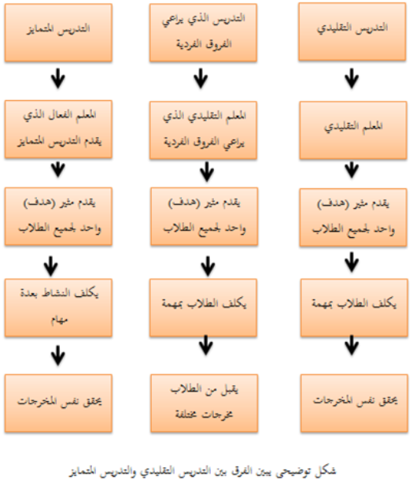

Slide 13
خطوات التدريس المتمايز
هناك مجموعة من الخطوات التي يمكن من خلالها تطبيق وتنفيذ التدريس المتمايز يمكن إجمالها في الآتي:
1- يحدد المعلم المهارات والقدرات الخاصة لكل طالب وذلك من خلال الإجابة على السؤالين الآتيين:
أ-ماذا يعرف كل طالب؟
ب- ماذا يحتاج كل طالب؟
فالمعلم حين يحدد الإجابة على ذلك فإنه يحدد أهداف التدريس والمخرجات المتوقعة ويحدد معايير تقويم مدى تحقق الأهداف.
2- يختار المعلم الاستراتيجيات الملائمة لكل طالب أو مجموعة ،والتعديلات التي يضعها لجعل هذه الاستراتيجيات تلائم هذا التنوع.
3-يحدد المهام التي سيقوم بها كل طالب لتحقيق أهداف التعلم.
4- إجراء عملية التقويم بعد التنفيذ لقياس مخرجات التعلم.

Slide 14
نموذج تطبيقي للتدريس المتمايز في مقرر لغتي الجميلة لقواعد اللغة العربية :
درس حروف الجر :
§ يمكن للمعلم أن يمايز في تقديم درس حروف الجر للطلاب من خلال استخدام أحد استراتيجيات التدريس المتمايز،و بعد التعرف على مالديهم من خبرات سابقة ،والتعرف على مايحتاجه كل طالب من خلال الأتي: بدء الدرس برسم يمثل حبل لبيان معنى الجر،أو رسم ثابت أو متحرك لجرار يجر عددا من المقطورات كل واحدة عليها حرف جر.
§ عرض قائمة من حروف الجر ويمكن إنشادها في أبيات شعرية.
§ تعريف الطلاب بمعاني حروف الجر.
§ تعريف الطلاب بعمل حروف الجر.

Slide 15
إعطاء الطلاب نص مكون من فقرة أو فقرتين ثم يُطلب منهم تحديد حروف الجر.
§ يقرأ المعلم نصًا ثم يطلب من الطلاب تسجيل حروف الجر التي وردت فيه.
§ إعطاء الطلاب نشاط مكون من فقرات ويطلب منهم إكمال الجملة بوضع حرف الجر المناسب.
§ لعبة الحروف من خلال لعبة شد الحبل،وقبل البدء يضع كل طالب على صدره بطاقة تحمل حرف جر.
§ سرد قصة للطلاب تتحدث عن حروف الجر وعملها ويمكن أن يقوم أحد الطلاب بذلك.
§ توزيع حروف الجر على الطلاب ،بحيث يدرس كل طالب حرف الجر الخاص به ،وبعد ذلك يشرح كل مايخصه لزملائه ،ويقدم الأمثلة لذلك.
§ استخدام محطات التعلم بحيث يتم عمل محطة لكل حرف جر.
§ استخدام النماذج المجسمة (ديوراما)لحروف الجر.

Slide 16
تحديات تطبيق التدريس المتمايز
من أبرز التحديات التي تواجه تطبيق التدريس المتمايز
1- ضعف المعلم في معرفة محتوى الكتاب ،فهذا النوع من التدريس يحتاج لمعرفة أكثر من أجل التوسع والتعمق.
2- عدم أمتلاك المعلم لمهارات الصف التي تحتاجها استراتيجية التدريس المتمايز.
3- عدم إلمام المعلم بطرق تطبيق التدريس المتمايز.
4-عدم مناسبة غرفة الصف ،أو أن الوقت غير كافي،أو ضعف في الإمكانيات.
5- عدم وجود القناعة الكافية لدى المعلم حول أهمية التدريس المتمايز في التعليم.
وأخيرا
نجد أن التدريس باستخدام استراتيجية التدريس المتمايز هو استجابة منطقية لمواجهة تباين وتمايز الطلاب في الفصل الواحد، ليناسب اختلافهم ، ومحاولة تقديم حل لرفع المستوى التعليمي بشكل عام لجميع فئات الطلاب دون تمييز،ولذا من المهم أن يدرك جميع الأطراف ذوي العلاقة أهمية مشاركتهم لنجاح تطبيق التدريس المتمايز سواء كانوا معلمين،أو طلابا،أو أولياء أمور،أو قادة في العملية التعليمية.

Slide 17
شكرا لتواجدكن اللطيف وأرجو أن نكون قد افدناكم كما أننا استفدنا من خبراتكن الجليلة ونسمو معا نحو الأفضل

